Slide 1

БЕЗОПАСНОСТЬ ЭКСПЛУАТАЦИИ ЭЛЕКТРОУСТАНОВОК
Кафедра ЛТ и ЭП Александр Слободянюк, e-mail: al.al.slob@gmail.com

Slide 2
АНАЛИЗ ОПАСНОСТИ ПОРАЖЕНИЯ ЧЕЛОВЕКА ЭЛЕКТРИЧЕСКИМ ТОКОМ
ДЕЙСТВИЕ ЭЛЕКТРИЧЕСКОГО ТОКА НА ОРГАНИЗМ ЧЕЛОВЕКА
СОДЕРЖАНИЕ:
Анализ электротравматизма в РФ.
Характер действия электрического тока на человека.
Виды поражения электрическим током.
Факторы, влияющие на исход поражения.
АНАЛИЗ ЭЛЕКТРОТРАВМАТИЗМА В РФ.
ЭЛЕКТРОБЕЗОПАСНОСТЬ — система организационных и технических мероприятий и средств, обеспечивающих защиту людей от вредного и опасного воздействия электрического тока, электрической дуги, электромагнитного поля и статического электричества.
Кафедра ЛТ и ЭП Александр Слободянюк, e-mail: al.al.slob@gmail.com
ОТ ВСЕГО ОБЪЕМА ТРАВМАТИЗМА ЭЛЕКТРОТРАВМАТИЗМ СОСТАВЛЯЕТ ОКОЛО 40%.

Slide 3
ХАРАКТЕР ДЕЙСТВИЯ ЭЛЕКТРИЧЕСКОГО ТОКА НА ЧЕЛОВЕКА
ВИДЫ ДЕЙСТВИЯ ЭЛЕКТРИЧЕСКОГО ТОКА НА ОРГАНИЗМ ЧЕЛОВЕКА
ТЕРМИЧЕСКОЕ:
ЭЛЕКТРОЛИТИ -
ЧЕСКОЕ (ХИМИЧ.):
МЕХАНИЧЕСКОЕ (ДИНАМИЧЕСКОЕ):
БИОЛОГИЧЕСКОЕ:
ожоги;
ПРЯМОЕ:
разложение крови и органических жидкостей.
взрыв кровеносных сосудов;
Кафедра ЛТ и ЭП Александр Слободянюк, e-mail: al.al.slob@gmail.com
нагрев сосудов и нервов;
РЕФЛЕК-ТОРНОЕ:
раздражение, возбуждение живых тканей
функцио-нальное расстрой-ство мозга и сердца.
расслоение поврежден-ных тканей организма.
нарушение биоэнерге-тических процессов

Slide 4
ВИДЫ ПОРАЖЕНИЯ ЭЛЕКТРИЧЕСКИМ ТОКОМ
ВИДЫ ПОРАЖЕНИЯ ЭЛЕКТРИЧЕСКИМ ТОКОМ
МЕСТНЫЕ ЭЛЕКТРИЧЕСКИЕ ТРАВМЫ
ОБЩИЕЕ ЭЛЕКТРИЧЕСКИЕ ТРАВМЫ
ЭЛЕКТРИЧЕСКИЕ ЗНАКИ
(МЕТКИ)
Электрический шок
Электрический удар
ЭЛЕКТРИЧЕСКИЕ ОЖОГИ
ФАЗА
ВОЗБУЖДЕНИЯ
ФАЗА
ТОРМОЖЕНИЯ
СУДОРОЖНОЕ, ЕДВА
ОЩУТИМОЕ, СОРАЩЕНИЕ
МЫШЦ
I
НЕТ РЕАКЦИИ
НА БОЛЬ
СНИЖЕНИЕ
КРОВЯНОГО
ДАВЛЕНИЯ
Кафедра ЛТ и ЭП Александр Слободянюк, e-mail: al.al.slob@gmail.com
СУДОРОЖНОЕ СОКРАЩЕНИЕ
МЫШЦ БЕЗ ПОТЕРИ СОЗНАНИЯ
II
ЭЛЕКТРОМЕТАЛЛИЗАЦИЯ
КОЖИ
СУДОРОЖНОЕ СОКРАЩЕНИЕ
МЫШЦ С ПОТЕРЕЙ СОЗНАНИЯ,
С СОХРАНЕНИЕМ ДЫХАНИЯ
И РАБОТЫ СЕРДЦА
ПОВЫШЕНИЕ
КРОВЯНОГО
ДАВЛЕНИЯ
ПАДАЕТ ИЛИ
УЧАЩАЕТСЯ
ПУЛЬС
III
МЕХАНИЧЕСКИЕ
ПОВРЕЖДЕНИЯ
ПОТЕРЯ СОЗНАНИЯ,
НАРУШЕНИЕ СЕРДЕЧНОЙ
ДЕЯТЕЛЬНОСТИ ИЛИ ДЫХАНИЯ
IV
ДЕПРЕССИЯ
СОХРАНЯЕТСЯ
СОЗНАНИЕ,
СПОСОБНОСТЬ
ВЫПОЛНЯТЬ
РАБОТУ
КЛИНИЧЕСКАЯ
СМЕРТЬ
V
ЭЛЕКТРООФТАЛЬМИЯ
КЛИНИЧЕСКАЯ СМЕРТЬ

Slide 5
ВИДЫ ПОРАЖЕНИЯ ЭЛЕКТРИЧЕСКИМ ТОКОМ
Электрические травмы местного действия (электротравмы): 20 -25% от всего электротравматизма:
4 СТЕПЕНИ ОЖОГОВ:
покраснение;
пузыри;
омертвление участков кожи;
обугливание.
ЭЛЕКТРИЧЕСКИЕ ОЖОГИ:
токовый;
дуговой (более 1000 В).
Кафедра ЛТ и ЭП Александр Слободянюк, e-mail: al.al.slob@gmail.com
Электрические знаки (метки) — в местах входа электрического тока (серые мозолистые образования);
электрометаллизация кожи — разбрызгивание металла в результате действия электрической дуги;
механические повреждения (разрыв связок, переломы костей);
электроофтальмия — ожог наружной оболочки глаза в результате действия ультрафиолетовых лучей;

Slide 6
ВИДЫ ПОРАЖЕНИЯ ЭЛЕКТРИЧЕСКИМ ТОКОМ
Электрические травмы общего действия (электрические удары). 20 -25% от всего электротравматизма:
Мернорефлекторная реакция организма на действие электрического тока:
I стадия: судорожное, едва ощутимое, сокращение мышц ( при действии тока менее 5 мА);
II стадия: судорожное сокращение мышц без потери сознания ( при токах 5 – 10 мА);
III стадия: судорожное сокращение мышц c потерей сознания, с сохранением дыхания и работы сердца (при токах 10 – 25 мА);
Кафедра ЛТ и ЭП Александр Слободянюк, e-mail: al.al.slob@gmail.com
IV стадия: потеря сознания, нарушение сердечной деятельности или дыхания (при токе около 50 мА);
V стадия: клиническая смерть. 100% летальный исход (при токе 100 мА, а вообще более 50 мА).
Клиническая смерть — состояние между жизнью и биологической смертью (около 5 мин, при понижении температуры тела – 30 мин). Зрачки не реагируют на свет, в результате сокращения желудка появляются рвотные массы (результат воздействия электрического тока), синеющий цвет губ, появление трупных пятен (через 2 часа).

Slide 7
ВИДЫ ПОРАЖЕНИЯ ЭЛЕКТРИЧЕСКИМ ТОКОМ
Электрический шок (смешанные травмы). 50% от всего электротравматизма:
Фаза возбуждения:
нет реакции на боль;
повышение кровяного давления;
учащение пульса.
Фаза торможения:
снижение кровяного давления;
падение или учащение пульса;
депрессия.
ПОРОГОВЫЕ ЗНАЧЕНИЯ СИЛЫ ТОКА. ПРЕДЕЛЬНЫЙ ТОК.
Ощутимый ток (0,5 – 1,5 мА).
Кафедра ЛТ и ЭП Александр Слободянюк, e-mail: al.al.slob@gmail.com
Неотпускающий ток (10 – 15 мА).
Ток, вызывающий паралич дыхательных мышц (50 -70 мА).
Фибрилляционный (смертельный) ток (100 мА при t > 0,5 c).
(Эти пороги установлены для токов промышленной частоты 50 Гц).
Безопасная для человека сила тока составляет 0,3 мА.
Предельная сила тока при времени воздействия 1 секунда
составляет 50мА, а при времени 3 секунды – 6 мА.

Slide 8
ВИДЫ ПОРАЖЕНИЯ ЭЛЕКТРИЧЕСКИМ ТОКОМ
ОСНОВНЫЕ ФАКТОРЫ, ВЛИЯЮЩИЕ НА ИСХОД ПОРАЖЕНИЯ ЧЕЛОВЕКА ЭЛЕКТРИЧЕСКИМ ТОКОМ.
ПАРАМЕТРЫ ЭЛЕКТРИЧЕСКОЙ СЕТИ
ИНДИВИДУАЛЬНЫЕ СВОЙСТВА ЧЕЛОВЕКА
ПАРАМЕТРЫ ЦЕПИ
ПОРАЖЕНИЯ
УСЛОВИЯ ОКРУЖАЮЩЕЙ СРЕДЫ
ВЕЛИЧИНА НАПРЯЖЕНИЯ
СЕТИ
СОСТОЯНИЕ ЗДОРОВЬЯ
ВЕЛИЧИНА НАПРЯЖЕНИЯ
ПРИКОСНОВЕНИЯ
АТМОСФЕРНЫЕ УСЛОВИЯ
ВЕЛИЧИНА ЭЛЕКТРИЧЕС-
КОГО ТОКА, ПРОХОДЯЩЕ-
ГО ЧЕРЕЗ ТЕЛО
КОНЦЕНТРАЦИЯ В ВОЗДУХЕ
СО И ДР. ВЕЩЕСТВ
РОД И ЧАСТОТА
ЭЛЕКТРИЧЕСКОГО ТОКА
ПСИХОФИЗИЧЕСКОЕ
СОСТОЯНИЕ
Кафедра ЛТ и ЭП Александр Слободянюк, e-mail: al.al.slob@gmail.com
ЭЛЕКТРИЧЕСКОЕ
СОПРОТИВЛЕНИЕ
ИЗОЛЯЦИИ ФАЗ СЕТИ
ОТНОСИТЕЛЬНО ЗЕМЛИ
ЭЛЕКТРИЧЕСКОЕ
И МАГНИТНОЕ ПОЛЯ
ФАКТОР ВНИМАНИЯ
ПРОДОЛЖИТЕЛЬНОСТЬ
ВОЗДЕЙСТВИЯ ТОКА
КВАЛИФИКАЦИЯ
ЭЛЕКТРИЧЕСКОЕ СОПРО-
ТИВЛЕНИЕ СРЕДСТВ ЗАЩИТЫ, ОБУВИ, ПОЛА
ЕМКОСТЬ ФАЗ СЕТИ
ОТНОСИТЕЛЬНО ЗЕМЛИ
ЭЛЕКТРИЧЕСКОЕ СОПРО-
ТИВЛЕНИЕ ТЕЛА ЧЕЛОВЕКА
РЕЖИМ НЕЙТРАЛИ
ЭЛЕКТРИЧЕСКОЙ СЕТИ
РЕЖИМ РАБОТЫ
ЭЛЕКТРИЧЕСКОЙ СЕТИ
ПУТЬ ТОКА ЧЕРЕЗ
ТЕЛО ЧЕЛОВЕКА

Slide 9
ВОЗМОЖНЫЕ УСЛОВИЯ ПОРАЖЕНИЯ ЧЕЛОВЕКА ЭЛЕКТРИЧЕСКИМ ТОКОМ
Поражение человека может произойти в следующих случаях:
1) Прямое прикосновение к неизолированным токоведущим частям, находящимся под напряжением;
2) Косвенное прикосновение к нетоковедущим частям, оказавшимися под напряжением;
3) Прикосновение к токоведущим частям, напряжение с которых было снято, но попало на них случайно;
4) Прикосновение к цепям с большим остаточным зарядом;
5) Попадание в зону действия высоковольтной дуги;
Кафедра ЛТ и ЭП Александр Слободянюк, e-mail: al.al.slob@gmail.com
6) Попадание в зону действия напряжения шага;
7) Приближение к электроустановке на расстояние меньше допустимого;
8) При действии атмосферного электричества во время разряда молний;
9) При оказании первой помощи пострадавшему от электрического тока (при освобождении его от действия напряжения).

Slide 10
АНАЛИЗ УСЛОВИЙ БЕЗОПАСНОСТИ ЧЕЛОВЕКА В ЭЛЕКТРИЧЕСКИХ СЕТЯХ С ИЗОЛИРОВАННОЙ НЕЙТРАЛЬЮ
СОДЕРЖАНИЕ:
5. Классификация электрических сетей.
6. Виды электрических сетей.
7. Возможные варианты прикосновения человека в цепи электрического тока.
8. Анализ условий безопасности в однофазных и трехфазных электрических сетях.
Кафедра ЛТ и ЭП Александр Слободянюк, e-mail: al.al.slob@gmail.com

Slide 11
КЛАССИФИКАЦИЯ ЭЛЕКТРИЧЕСКИХ СЕТЕЙ
КЛАССИФИКАЦИЯ ЭЛЕКТРИЧЕСКИХ СЕТЕЙ
ПО РОДУ ТОКА
ПО РАЗМЕЩЕНИЮ
ПОСТОЯННОГО
ТОКА
ПЕРЕМЕННОГО
ТОКА
НАРУЖНЫЕ
СЕТИ
ВНУТРЕННИЕ
СЕТИ
ПО ЧИСЛУ
ПРОВОДОВ
ПО ВЕЛИЧИНЕ
НАПРЯЖЕНИЯ
ПО
ПОСТРОЕНИЮ
ПО ОБЕСПЕЧЕ-
НИЮ ЭБ
ПО
НАЗНАЧЕНИЮ
ОДНОПРОВОДНЫЕ
( ВТОРОЙ
ПРОВОД - ЗЕМЛЯ)
НАПРЯЖЕНИЕМ
ДО 1 кВ
ВКЛЮЧИТЕЛЬНО
РАЗОМКНУТЫЕ
ЗАМКНУТЫЕ
С ГЛУХОЗАЗЕМ-ЛЕННОЙ НЕЙТРАЛЬЮ
ДО 1кВ
МЕСНЫЕ
Кафедра ЛТ и ЭП Александр Слободянюк, e-mail: al.al.slob@gmail.com
ДВУХПРОВОДНЫЕ
РАЙОННЫЕ
НАПРЯЖЕНИЕМ
ОТ 1 ДО 330 кВ
ВКЛЮЧИТЕЛЬНО
МАГИСТ-
РАЛЬНЫЕ
МАГИСТ-
РАЛЬНЫЕ
С ИЗОЛИРОВАН-
НОЙ НЕЙТРАЛЬЮ
ДО 1кВ
ТРЕХПРОВОДНЫЕ
ЛЭП
МЕЖСИСТЕМ-НЫХ СВЯЗЕЙ
СВЕРХВЫСОКОГО
НАПРЯЖЕНИЯ
РАДИ-
АЛЬНЫЕ
РАДИ-
АЛЬНЫЕ
С ИЗОЛИРОВАН-
НОЙ НЕЙТРАЛЬЮ
ВЫШЕ 1кВ
ЧЕТЫРЕХ-
ПРОВОДНЫЕ
ПИТАЮЩИЕ
ПЯТИПРОВОДНЫЕ
С ЭФФЕКТИВНО
ЗАЗЕМЛЕННОЙ
НЕЙТРАЛЬЮ
РАСПРЕДЕЛИ-
ТЕЛЬНЫЕ

Slide 12
ВИДЫ ЭЛЕКТРИЧЕСКИХ СЕТЕЙ
(ПО КОЛИЧЕСТВУ ФАЗ И ЧИСЛУ ПРОВОДОВ)
Однофазные (простейшие) электрические сети:
однофазная однопроводная электрическая сеть —применяется в установках как правило с напряжением до 1000 В (на транспорте);
TV
однофазная двухпроводная электрическая сеть изолированная от земли — применяется в установках как с напряжением 12-42 , так и с напряжением 127-380 В и выше;
TV
Кафедра ЛТ и ЭП Александр Слободянюк, e-mail: al.al.slob@gmail.com
однофазная двухпроводная электрическая сеть с заземленным выводом вторичной обмотки трансформатора — применяется в установках как с напряжением 12-42 , так и с напряжением 127-380 В и выше;
TV

Slide 13
Однофазные электрические сети:
однофазная трехпроводная электрическая сеть с глухозаземленной нейтралью — в отличие от двухпроводных у них имеется нулевой защитный проводник, соединенный с заземленным выводом источника тока;
TV
1
2
PE
R₀
однофазная трехпроводная электрическая сеть с нулевым защитным проводником — соединенным с защитным заземляющим устройством в сетях с изолированным выводом источника тока;
Кафедра ЛТ и ЭП Александр Слободянюк, e-mail: al.al.slob@gmail.com
TV
1
2
PE
R_{з}

Slide 14
Трехфазные электрические сети:
трехфазная трехпроводная электрическая сеть — применяется в установках как правило с напряжением до и выше 1000 В (ЛЭП около 6-35 кВ);
TV
A
B
C
трехфазная трехпроводная электрическая сеть с эффективно заземленной нейтралью — применяется в установках с напряжением более 1000 В (110 кВ и выше) в линиях ЛЭП;
TV
A
B
C
трехфазная четырехпроводная электрическая сеть с изолированной нейтралью — как правило не используется, т.к. до 1000 В невозможно обеспечить безопасность обслуживающего персонала, а выше 1000 В неэкономично используется нейтральный провод;
TV
Кафедра ЛТ и ЭП Александр Слободянюк, e-mail: al.al.slob@gmail.com
A
B
C
N
трехфазная четырехпроводная электрическая сеть с глухозаземленной нейтралью — самая распространенная сеть (бытовая, производственная сеть). Используется в установках до 1000 В с напряжением (на производствах) 660/380 или 380/220 В.
TV
A
B
C
N

Slide 15
ВОЗМОЖНЫЕ СЛУЧАИ ВОЗДЕЙСТВИЯ ТОКА НА ОРГАНИЗМ ЧЕЛОВЕКА В ЭЛЕКТРИЧЕСКИХ СЕТЯХ
1. Двухполюсное прикосновение.
2. Однополюсное прикосновение.
3. Остаточный заряд.
4. Напряжение шага.
5. Напряжение прикосновения.
6. Электрический пробой воздушного зазора.
7. Наведенный заряд.
8. Заряд статического электричества.
Кафедра ЛТ и ЭП Александр Слободянюк, e-mail: al.al.slob@gmail.com

Slide 16
ВОЗМОЖНЫЕ ВАРИАНТЫ ПРИКОСНОВЕНИЯ ЧЕЛОВЕКА В ЦЕПИ ЭЛЕКТРИЧЕСКОГО ТОКА
TV
А
В
С
N
А₁
U_{зн}
1
2
3
4
Кафедра ЛТ и ЭП Александр Слободянюк, e-mail: al.al.slob@gmail.com
1. Однофазное двухполюсное прикосновение — в этом случае человек попадает под фазное напряжение;
2. Однофазное однополюсное прикосновение — в этом случае человек попадает под фазное напряжение;
3. Двухфазное двухполюсное прикосновение —в этом случае человек попадает под линейное напряжение, 99% летальный исход;
4. Прикосновение человека к корпусу поврежденной ЭУ

Slide 17
ВОЗМОЖНЫЕ ВАРИАНТЫ ПРИКОСНОВЕНИЯ ЧЕЛОВЕКА В ЦЕПИ ЭЛЕКТРИЧЕСКОГО ТОКА
TV
А
В
С
N
5
6
7
8
Кафедра ЛТ и ЭП Александр Слободянюк, e-mail: al.al.slob@gmail.com
5. Человек не касается ни одной из фаз. В ЭУ приближение на недопустимо близкое расстояние (только в ЭУ с напряжением свыше 1000 В);
6. При замыкании фазы на землю — в этом случае человек попадает под шаговое напряжение;
7. При совместном касании фазного провода, когда фазы касается один из нарушителей;
8. Замыкание сразу двух фазных проводов на землю.

Slide 18
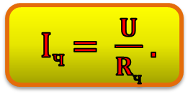
АЛГОРИТМ ДЕЙСТВИЙ ПРИ ВЫЯСНЕНИИИ УСЛОВИЙ ПОРАЖЕНИЯ ЧЕЛОВЕКА ЭЛЕКТРИЧЕСКИМ ТОКОМ
Определить — к какому виду электрической сети произошло непреднамеренное прикосновение человека;
Уточнить (по возможности) — одно- или двухфазное прикосновение было;
Представить цепь электрического тока (цепь прохождения электрического тока через тело человека);
Найти силу тока, протекающего через человека: I_{ч};
Принять меры, предотвращающие действие электрического тока на организм человека.
АНАЛИЗ УСЛОВИЙ БЕЗОПАСНОСТИ В ОДНОФАЗНЫХ И ТРЕХФАЗНЫХ ЭЛЕКТРИЧЕСКИХ СЕТЯХ.
Кафедра ЛТ и ЭП Александр Слободянюк, e-mail: al.al.slob@gmail.com
TV
1
Рассмотрим двухполюсное прикосновение (встречается крайне редко — или по грубому незнанию, или умышленно).
U
2
I_{ч}
I_{ч} = $\frac{U}{Rч}$ .
R_{ч}
R₂
R₁
Если U = 220 В, тогда I_{ч} = 220 мА;
Пусть U = 42 В, тогда I_{ч} = 42 мА.
При расчетах R_{ч} = 1000 Ом

Slide 19
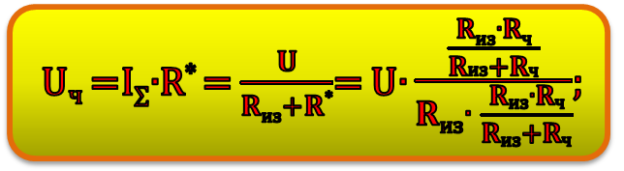
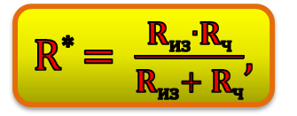
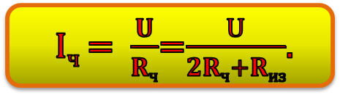
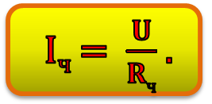
АНАЛИЗ УСЛОВИЙ БЕЗОПАСНОСТИ В ОДНОФАЗНЫХ ЭЛЕКТРИЧЕСКИХ СЕТЯХ
Рассмотрим однофазное однополюсное прикосновение в сети с изолированной нейтралью:
TV
1
1
1
U
I_{Σ}
R₁
R_{из}
I_{Σ}
I_{ч}
2
R_{ч}
U_{Σ}
U_{Σ}
R₂
R₁
I₂
I_{ч}
U_{ч}
R*
U_{ч}
R₂
R_{ч}
2
Кафедра ЛТ и ЭП Александр Слободянюк, e-mail: al.al.slob@gmail.com
2
Пусть: R₁ = R₂ = R_{из}; тогда:
R* = $\frac{Rиз∙Rч}{Rиз+ Rч}$,
I_{ч} = $\frac{U}{Rч}$ .
но:
U_{ч} =I∑∙R* = $\frac{U}{Rиз+R∗}$= U∙ $\frac{\frac{Rиз∙Rч}{Rиз+Rч}}{Rиз∙ \frac{Rиз∙Rч}{Rиз+Rч}}$;
I_{ч} = $\frac{U}{Rч}$=$\frac{U}{2Rч+Rиз}$.
Пороговый ощутимый ток 1мА = 0,001 А подставим в формулу: на каждый 1В напряжения должен быть 1 кОм сопротивления, т.е. для 220 В сопротивление изоляции фазных проводов должно быть равным 220 кОм, но согласно ПУЭ требования ужесточаются и в осветительных сетях при приёмке их в эксплуатацию сопротивление изоляции составляет не менее 500 кОм.

Slide 20
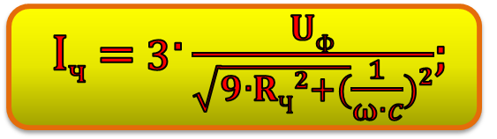
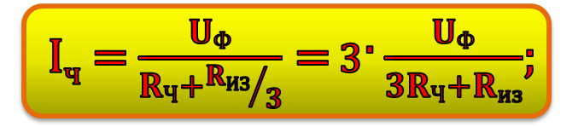
АНАЛИЗ УСЛОВИЙ БЕЗОПАСНОСТИ В ТРЕХФАЗНЫХ ЭЛЕКТРИЧЕСКИХ СЕТЯХ С ИЗОЛИРОВАННОЙ НЕЙТРАЛЬЮ
Все рассуждения, сделанные для однофазных сетей справедливы и для трехфазных трехпроводных сетей с изолированной нейтралью:
TV
A
Пусть: R_{изА} = R_{изВ} = R_{изС} = R_{из}; С_{А} = С_{В} = С_{С} = 0; т.к. 1/R_{из}=1/R_{изA}+1/R_{изB}+1/R_{изC} ,
то: ∑R_{из}= R_{из} /3.
B
C
I_{ч} = $\frac{UФ}{RЧ+{RИЗ}/3}$ = 3· $\frac{UФ}{3RЧ+Rиз}$;
U < 1000 В
R_{ч}
R_{изС}
R_{изВ}
R_{изА}
Человек, касающийся фазы в ЭУ с напряжением менее 1000 В, попадает под напряжение прикосновения, и через него потечет ток I_{ч}. Но в этом случае человек находится под защитой сопротивления изоляции.
Кафедра ЛТ и ЭП Александр Слободянюк, e-mail: al.al.slob@gmail.com
TV
A
Пусть:
R_{изА} = R_{изВ} = R_{изС} = R_{из}; С_{А} = С_{В} = С_{С} = С.
B
C
I_{ч} = 3· $\frac{UФ}{\sqrt{9∙RЧ2+(}\frac{1}{ω∙c})2}$;
С_{С}
С_{В}
С_{А}
R_{ч}
U > 1000 В
R_{изС}
R_{изВ}
R_{изА}
где:
ω= 2π∙f ;
В данном примере ток, протекающий через человека потечет через емкости, т.к. сеть протяженная и емкостная составляющая увеличивается.

Slide 21

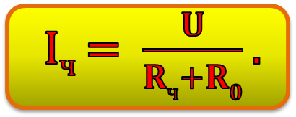
АНАЛИЗ УСЛОВИЙ БЕЗОПАСНОСТИ В ЭЛЕКТРИЧЕСКИХ СЕТЯХ С ЗАЗЕМЛЕННОЙ НЕЙТРАЛЬЮ
Темы: Анализ условий безопасности в одно- и трехфазных сетях с заземленной нейтралью. Анализ условий безопасности в зоне замыкания тока на землю.
Тема 1. Анализ условий безопасности в одно- и трехфазных электрических сетях с заземленной нейтралью.
TV
1
U
2
I_{ч} = $\frac{U}{Rч+R0}$ .
где R₀ — заземление нейтрали электрической сети (не больше 4 Ом).
R₀
Rч
R₂
R₁
Кафедра ЛТ и ЭП Александр Слободянюк, e-mail: al.al.slob@gmail.com
Вариант А. Пусть человек касается второго провода (на рисунке не представлен). Тогда он не попадет под действие напряжения прикосновения, т.к. второй провод — нулевой рабочий проводник (в случае отсутствия нагрузки в сети).
Вариант Б. Пусть человек касается первого фазного провода. Тогда, согласно нашему алгоритму (сл. 18), определяем вид сети, вид касания человека, представляем цепь тока (через пострадавшего потечет ток).
I_{ч} = $\frac{36}{1000 +4}$ ≈30мА.
Пример: пусть напряжение U = 36 В, тогда:

Slide 22
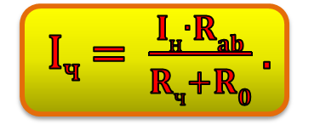
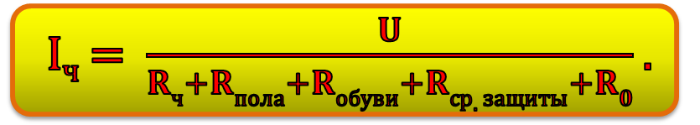
АНАЛИЗ УСЛОВИЙ БЕЗОПАСНОСТИ В ЭЛЕКТРИЧЕСКИХ СЕТЯХ С ЗАЗЕМЛЕННОЙ НЕЙТРАЛЬЮ
Поэтому для обеспечения безопасности обслуживающего персонала необходимо использовать средства защиты.
В силу этих причин выше приведенная формула примет следующий вид:
I_{ч} = $\frac{U}{Rч+Rпола+Rобуви+Rср. защиты+R0}$ .
Пусть в сеть включена нагрузка:
Вариант 1. Если человек касается нулевого провода:
U_{сети} = I_{н} ∙R_{ed}+I_{н}∙R_{н}+ I_{н}∙ R_{bc}+I_{н}∙R_{ab} .
TV
e
1
где I_{н}∙ R_{ab-} падение напряжения на человеке – напряжение прикосновения;
I_{н}
d
Кафедра ЛТ и ЭП Александр Слободянюк, e-mail: al.al.slob@gmail.com
U
R_{н}
a
b
2
c
I_{ч} = $\frac{Iн∙Rab}{Rч+R0}$ .
R₀
R_{ч}
R₂
R₁
Падение напряжения в сети должно быть не более 5% на каждый провод. Допустим, что напряжения на проводах 1 и 2 равны (U_{с} = 220 В, U_{d} = 220 В – 0,05U_{с}, U_{a} = 0). Если человек коснется второго провода в точке С, то он попадет под напряжение, равное 5% от U_{c}. Пример: пусть напряжение U = 220 В, тогда: U_{a} = 0 В; U_{с} = 11 В; U_{d} = 210 В; U_{е} = 220 В.
Вариант 2.
Рассмотрим аварийный режим, т.е. R_{н} → 0 (короткое замыкание). В этом случае U_{ed} = U_{ac} = 110 В.

Slide 23

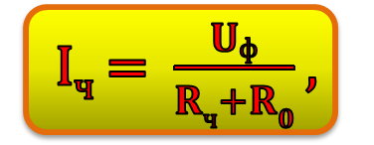
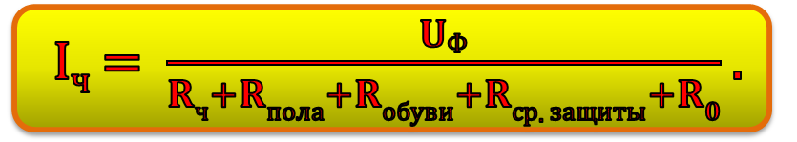
АНАЛИЗ УСЛОВИЙ БЕЗОПАСНОСТИ В ТРЕХФАЗНЫХ ЧЕТЫРЕХПРОВОДНЫХ ЭЛЕКТРИЧЕСКИХ СЕТЯХ С ГЛУХОЗАЗЕМЛЕННОЙ НЕЙТРАЛЬЮ
TV
A
B
C
N
кафедра ЛТ и ЭП
R₀
R_{Ч}
R_{N}
R_{изС}
R_{изВ}
R_{изА}
Человек касается фазного провода С:
U_{Ф} < U_{ПР}< U_{ЛИН}
И в общем
случае получим:
I_{ч} = $\frac{Uф}{Rч+R0}$ ,
СЛОБОДЯНЮК АЛЕКСАНДР АЛЕКСАНДРОВИЧ
aas@lastech.ifmo.ru
I_{ч} = $\frac{UФ}{Rч+Rпола+Rобуви+Rср. защиты+R0}$ .

Slide 24

АНАЛИЗ УСЛОВИЙ БЕЗОПАСНОСТИ ДЛЯ ЧЕЛОВЕКА В ЗОНЕ ЗАМЫКАНИЯ ТОКА НА ЗЕМЛЮ
Электрическим замыканием на землю (R_{ЗМ}) называется случайное электрическое соединение находящихся под напряжением частей ЭУ с землей или с металлическими нетоковедущими частями не изолированными от земли.
Во всех случаях, кроме двухфазного (двухполюсного) прикосновения (см. варианты непреднамеренного касания человека к электрической сети), в цепи протекающего тока через тело человека участвует земля. Одна из точек касания или обе находятся на поверхности земли. При этом ток, проходящий через человека зависит от тока замыкания на землю.
Кафедра ЛТ и ЭП Александр Слободянюк, e-mail: al.al.slob@gmail.com
Т.к. размеры электродов, их форма могут быть различными, а также состав и электрические свойства грунта неоднородны, то и закон распределения потенциала в земле имеет сложную зависимость.
С целью упрощения описания закона растекания тока замыкания в земле сделаем два допущения: пусть заземлитель имеет полушаровую форму; грунт однородный, удельная проводимость (ρ) и сопротивление грунта в любой точке постоянны.

Slide 25
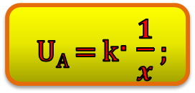
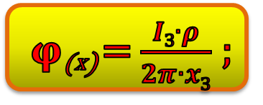
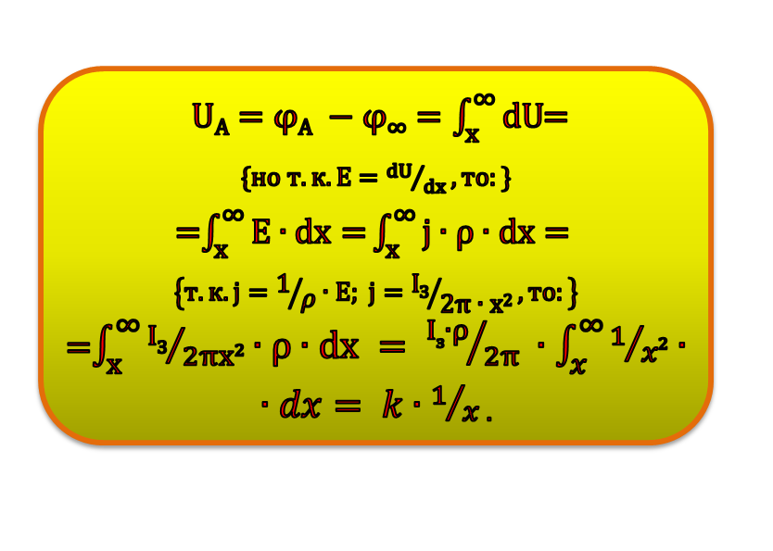
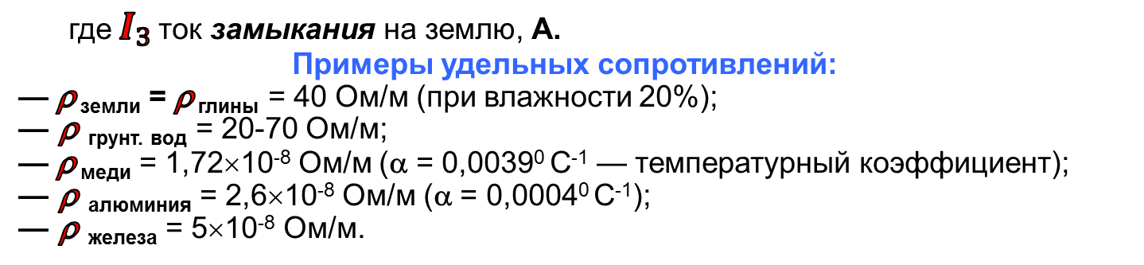
А₁
А₂
Заземлитель
Магистраль
заземления
U_{A}$=φA −φ∞=\int_{x}^{∞}{dU}$=
$\left\{но т.к. E={dU}/{dx},то:\right\}$ =$\int_{x}^{∞}{E∙dx=}\int_{x}^{∞}{j∙ρ∙dx= }$
$$\left\{т.к. j=1/ρ∙E; j={IЗ}/{2π∙x2},то:\right\}$$
=$\int_{x}^{∞}{{IЗ}/{2πx2}∙ρ∙dx = {Iз∙ρ}/{2π} ∙\int_{x}^{∞}{1/{x2}}}∙∙dx= k∙1/{x .}$
Радиус заземлителя
I_{з}
Х_{з}
Закон растекания электрического тока на землю (гипербола)
А
dx
U_{A} = k$∙\frac{1}{x}$ ;
𝛗_{(x)} = $\frac{IЗ∙ρ}{2π∙xЗ}$ ;
— потенциалы точек земной поверхности распределяются по гиперболическому закону.
Кафедра ЛТ и ЭП Александр Слободянюк, e-ml: al.al.slob@gmail.com
где $IЗ$ ток замыкания на землю, А.
Примеры удельных сопротивлений:
— ρ _{земли} = ρ _{глины} = 40 Ом/м (при влажности 20%);
— ρ _{грунт. вод} = 20-70 Ом/м;
— ρ _{меди} = 1,72×10⁻⁸ Ом/м (α = 0,0039⁰ С⁻¹ — температурный коэффициент);
— ρ _{алюминия} = 2,6×10⁻⁸ Ом/м (α = 0,0004⁰ С⁻¹);
— ρ _{железа} = 5×10⁻⁸ Ом/м.
На расстоянии более 20 м человек находится в зоне неизменного потенциала!

Slide 26
АНАЛИЗ УСЛОВИЙ БЕЗОПАСНОСТИ ДЛЯ ЧЕЛОВЕКА В ЗОНЕ РАСТЕКАНИЯ ТОКА В ЗЕМЛЕ
А₁
А₂
А₃
1
2
3
4
5
U_{прикосн.}
U_{ш2}
U_{прикосн.}
U_{ш1} = 0
U_{шага}
U_{нач}
Кафедра ЛТ и ЭП Александр Слободянюк, e-mail: al.al.slob@gmail.com
Находится вблизи ЭУ А₁ и не касается ее;
Находится вблизи А_{1­} и еще ближе к месту электрического замыкания на землю;
Находится вблизи электрического замыкания на землю и касается ЭУ А₂;
Находится вблизи ЭУ А₃ и касается ее;
Находится вблизи ЭУ А₃ и не касается ее;
Замыканием на корпус называется случайное электрическое соединение токоведущих частей ЭУ с нетоковедущими частями (с корпусом) в результате повреждения или старения изоляции.
Напряжение шага — напряжение между двумя точками, обусловленными растеканием тока замыкания в земле при одновременном касании их ногами человека.
Напряжение прикосновения — напряжение между двумя точками цепи тока замыкания на землю при одновременном касании их человеком.

Slide 27
ДЕЙСТВИЕ ШАГОВОГО НАПРЯЖЕНИЯ
Из характера кривой спада потенциала видно, что шаговое напряжение убывает по мере удаления от заземлителя и увеличивается, при приближении к нему.
Обычно шаговое напряжение меньше, чем напряжение прикосновения. Отмечено много случаев поражения людей шаговым напряжением, особенно в районе высоковольтных линий.
Под действием тока в ногах возникают судороги и человек падает. В результате – цепь тока замыкается вдоль его тела через дыхательные мышцы и сердце, причем человек замыкает точки на земле (токопроводящем полу) с большей разностью потенциалов, так как расстояние между точками контакта увеличивается до размеров роста человека.
Кафедра ЛТ и ЭП Александр Слободянюк, e-mail: al.al.slob@gmail.com
Выходить из зоны растекания тока надо прыжками на одной ноге или переставляя соединенные вместе ступни с носков на пятки - (т.н. «гусиным шагом»)

Slide 28
АНАЛИЗ ЭФФЕКТИВНОСТИ ПРИМЕНЕНИЯ ЗАЩИТНОГО ЗАЗЕМЛЕНИЯ В ЭЛЕКТРИЧЕСКИХ СЕТЯХ
Темы: Классификация технических средств и способов защиты от поражения электрическим током.
Анализ эффективности применения защитного заземления в электрических сетях с заземленной нейтралью.
Анализ эффективности применения защитного заземления в электрических сетях с изолированной нейтралью.
Кафедра ЛТ и ЭП Александр Слободянюк, e-mail: al.al.slob@gmail.com

Slide 29
КЛАССИФИКАЦИЯ ТЕХНИЧЕСКИХ СРЕДСТВ И СПОСОБОВ ЗАЩИТЫ ОТ ПОРАЖЕНИЯ ЭЛЕКТРИЧЕСКИМ ТОКОМ
ЗАЩИТА ОТ ПРЯМОГО ПРИКОСНОВЕНИЯ
ЗАЩИТА ПРИ ПРЯМОМ ПРИКОСНОВЕНИИ
ЗАЩИТА ПРИ КОСВЕННОМ ПРИКОСНОВЕНИИ
ОСНОВНАЯ ИЗОЛЯЦИЯ ТОКОВЕДУЩИХ ЧАСТЕЙ
ЗАЩИТНОЕ ОТКЛЮЧЕНИЕ
ЗАЩИТНОЕ ЗАЗЕМЛЕНИЕ
ПРИМЕНЕНИЕ СНН
ВЫРАВНИВАНИЕ ПОТЕНЦИАЛОВ
ЗАЩИТНЫЕ ОГРАЖДЕНИЯ И ОБОЛОЧКИ
ЗАЩИТНОЕ ЭЛЕКТРИЧЕСКОЕ РАЗДЕЛЕНИЕ ЦЕПЕЙ
ЗАЩИТНОЕ ЗАНУЛЕНИЕ
ЗАЩИТНОЕ ОТКЛЮЧЕНИЕ
БЕЗОПАСНОЕ РАСПОЛОЖЕНИЕ ТОКОВЕДУЩИХ ЧАСТЕЙ
ЗАЩИТНОЕ ШУНТИРОВАНИЕ
ИЗОЛЯЦИЯ НЕТОКОВЕДУЩИХ ЧАСТИЕЙ
ВЫРАВНИВАНИЕ ПОТЕНЦИАЛОВ
ИЗОЛЯЦИЯ ТОКОВЕДУЩИХ ЧАСТЕЙ
Кафедра ЛТ и ЭП Александр Слободянюк, e-mail: al.al.slob@gmail.com
ЗАЩИТНОЕ ЭЛЕКТРИЧЕСКОЕ РАЗДЕЛЕНИЕ ЦЕПЕЙ
СИГНАЛИЗАЦИЯ, БЛОКИРОВКА, МАРКИРОВКА, ЗНАКИ БЕЗОПАСНОСТИ
ПРИМЕНЕНИЕ СНН
КОНТРОЛЬ СОПРОТИВЛЕНИЯ ИЗОЛЯЦИИ
ЭЛЕКТРОЗАЩИТНЫЕ СРЕДСТВА
КОМПЕНСАЦИЯ ТОКОВ ЗАМЫКАНИЯ НА ЗЕМЛЮ
КОМПЕНСАЦИЯ ЕМКОСНЫХ ТОКОВ
ЭЛЕКТРОЗАЩИТНЫЕ СРЕДСТВА

Slide 30
КЛАССИФИКАЦИЯ ТЕХНИЧЕСКИХ СРЕДСТВ И СПОСОБОВ ЗАЩИТЫ ОТ ПОРАЖЕНИЯ ЭЛЕКТРИЧЕСКИМ ТОКОМ
Токоведущие части размещаются на недоступной высоте в тех случаях, когда их изоляция и ограждение нецелесообразны или невозможны. Поэтому провода воздушных линий подвешены над землей на высоте более 6 м для линий напряжением менее 1000 В, и не менее 7 м для линий напряжением до 110 кВ. Внутри производственных зданий не огражденные токоведущие части прокладываются на высоте более 3,5 м.
Электрические блокировки осуществляют разрыв цепи специальными контакторами, расположенными на дверях ограждений, дверцах кожухов.
Механические блокировки применяются в рубильниках, пускателях и т.д.
Звуковая и световая сигнализации применяются в большинстве случаев одновременно и являются наиболее распространенными и доступными.
Цветовое обозначение токоведущих частей предназначается для легкого распознавания токоведущих частей, для удобства обслуживания, для предотвращения травматизма. Например, для переменного трехфазного тока:
шина А - желтый;
шина В - зеленый;
шина С - красный;
нулевая рабочая шина (N) - голубой;
нулевая защитная шина (PE)- продольные полосы желтого и зеленого цветов.
Кафедра ЛТ и ЭП Александр Слободянюк, e-mail: al.al.slob@gmail.com

Slide 31
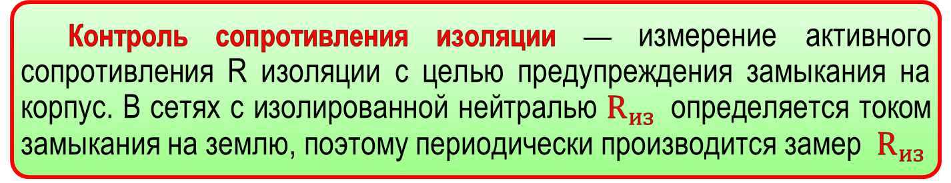
КЛАССИФИКАЦИЯ ТЕХНИЧЕСКИХ СРЕДСТВ И СПОСОБОВ ЗАЩИТЫ ОТ ПОРАЖЕНИЯ ЭЛЕКТРИЧЕСКИМ ТОКОМ
Двойная изоляция состоит из рабочей и дополнительной. Рабочая изоляция обеспечивает нормальную работу. Дополнительная предусматривается дополнением к рабочей для защиты от замыкания в случае повреждения рабочей изоляции.
Контроль сопротивления изоляции — измерение активного сопротивления R изоляции с целью предупреждения замыкания на корпус. В сетях с изолированной нейтралью $R_{из}$ определяется током замыкания на землю, поэтому периодически производится замер $R_{из }$
Кафедра ЛТ и ЭП Александр Слободянюк, e-mail: al.al.slob@gmail.com
Применение сверхнизких напряжений. Согласно ПУЭ - это 12-42 В. Наибольшая безопасность для человека достигается при напряжении до 10 В, т.к. при таком напряжении ток, проходящий через тело человека не превышает 1 мА.

Slide 32
АНАЛИЗ ЭФФЕКТИВНОСТИ ПРИМЕНЕНИЯ ЗАЩИТНОГО ЗАЗЕМЛЕНИЯ В ЭЛЕКТРИЧЕСКИХ СЕТЯХ С ЗАЗЕМЛЕННОЙ НЕЙТРАЛЬЮ
Защитным заземлением (R_{З}) называется преднамеренное электрическое соединение с землей или ее эквивалентом металлических нетоковедущих частей ЭУ, которые могут находится под напряжением.
Для электроустановок до 1000 В с изолированной нейтральной точкой (ИНТ) – R_{з}= 4 Ом.
Назначение защитного заземления — устранение опасности поражения током в случае прикосновения к корпусу или другим металлическим частям ЭУ, оказавшимися под напряжением (для сетей с изолированной нейтралью).
Кафедра ЛТ и ЭП Александр Слободянюк, e-mail: al.al.slob@gmail.com
Область применения защитного заземления — сети напряжением до 1000 В переменного тока с изолированной нейтралью и сети напряжением выше 1000 В переменного и постоянного тока с любым режимом нейтрали.
Рабочее заземление — заземление в какой-либо точке нетоковедущих частей ЭУ, необходимое для обеспечения нормальной работы ЭУ.

Slide 33
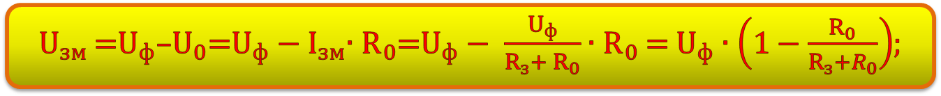
АНАЛИЗ ЭФФЕКТИВНОСТИ ПРИМЕНЕНИЯ ЗАЩИТНОГО ЗАЗЕМЛЕНИЯ В ЭЛЕКТРИЧЕСКИХ СЕТЯХ С ЗАЗЕМЛЕННОЙ НЕЙТРАЛЬЮ
А
Эквивалентная схема:
В
С
N
I_{ЗМ}
R_{З}
I_{ЗМ}
U_{ЗМ}
R_{изC}
R_{изB}
R_{изA}
U_{Ф}
R₀
R_{З}
А₁
R₀
U₀
U_{ЗМ}
Заземление нейтрали (≈4 Ом)
Защитное заземление (≈4 Ом)
Кафедра ЛТ и ЭП Александр Слободянюк, e-mail: al.al.slob@gmail.com
$U_{зм}$ =$U_{ф}$–$U_{0}$=$U_{ф}−I_{зм}$∙ $R_{0}$=$U_{ф}− \frac{U_{ф}}{R_{з}+ R_{0}}∙R_{0}$= $U_{ф}∙\left(1−\frac{R_{0}}{R_{з}+R_{0}}\right)$;
U_{ЗМ} = 0,5∙U_{Ф}, т.е. если U_{Ф}­­ = 220 В, то U_{ЗМ} = 110 В, тогда I_{Ч} = 110 мА гибель.
Вывод: в электрических сетях с заземленной нейтралью защитное заземление неэффективно и его применение в качестве единственной меры защиты недопустимо! В сетях такого вида применяют защитное зануление.

Slide 34

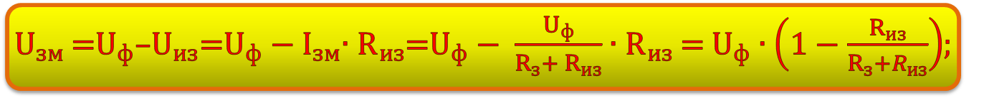
АНАЛИЗ ЭФФЕКТИВНОСТИ ПРИМЕНЕНИЯ ЗАЩИТНОГО ЗАЗЕМЛЕНИЯ В ЭЛЕКТРИЧЕСКИХ СЕТЯХ С ИЗОЛИРОВАННОЙ НЕЙТРАЛЬЮ
TV
1
U_{Ф}
Эквивалентная схема:
2
R_{З}
I_{ЗМ}
U_{ЗМ}
R_{ИЗ}
R_{ИЗ}
U_{Ф}
А₁
R_{З}
R_{ИЗ}
U_{ИЗ}
U_{зм}
Защитное заземление (≈4 Ом)
Кафедра ЛТ и ЭП Александр Слободянюк, e-mail: al.al.slob@gmail.com
$U_{зм}$ =$U_{ф}$–$U_{из}$=$U_{ф}−I_{зм}$∙ $R_{из}$=$U_{ф}− \frac{U_{ф}}{R_{з}+ R_{из}}∙R_{из}$= $U_{ф}∙\left(1−\frac{R_{из}}{R_{з}+R_{из}}\right)$;
Т.е. если R_{З}­ → 0, то $\left(\frac{R_{из}}{R_{з}+R_{из}}\right)$ →1, следовательно: $U_{зм}$ → 0!..
Вывод: В сетях, с изолированной нейтралью, защитное заземление является эффективной мерой защиты и может использоваться как единственная защита.

Slide 35
КЛАССИФИКАЦИЯ И КОНСТРУКТИВНОЕ ИСПОЛНЕНИЕ ЗАЗЕМЛЯЮЩИХ УСТРОЙСТВ
Темы: 1. Классификация заземляющих устройств.
2. Конструктивное исполнение заземляющих устройств.
Классификация заземляющих устройств.
Каждая ЭУ в сетях переменного тока с изолированной нейтралью до 1000 В и в сетях выше 1000 В с любым состоянием нейтрали должна быть непосредственно заземлена.
Заземлитель — проводник, имеющий непосредственный контакт с землей.
Магистраль заземления — проводник, имеющий два и более ответвлений.
Защитный (заземляющий) проводник — проводник, соединяющий заземляемые части ЭУ с заземлителем.
Заземляющее устройство — совокупность заземлителя и заземляющего проводника.
Заземляющий проводник
А₁
А₂
Магистраль заземления
Заземляющее устройство
Заземлитель
Кафедра ЛТ и ЭП Александр Слободянюк, e-mail: al.al.slob@gmail.com
В зависимости от различных условий режимов работы, видов грунтов заземляющие устройства классифицируются:
по числу электродов: | по месту размещения заземлителей: | по исполнению заземлителей:
одиночные; групповые. | выносные; контурные. | естественные; искусственные.

Slide 36

Выносные заземляющие устройства характеризуются тем, что его заземлитель вынесен за пределы площадки, на которой размещено оборудование или сосредоточен на некоторой части этой площадки, поэтому его еще называют сосредоточенным.
Недостаток: отдаленность от защищяемого оборудования.
Достоинство: возможность выбора места размещения электродов заземлителей, подбор наименьшей удельной проводимости.
Контурные заземляющие устройства характеризуются тем, что электроды его заземлителя размещаются по контуру площадки, где находится оборудование, а также внутри этой площадки (распределенные заземляющие устройства).
Достоинство: возможность выравнивания потенциалов.
Недостаток: при ремонтных работах возрастает возможность нарушения непрерывности соединения.
Кафедра ЛТ и ЭП Александр Слободянюк, e-mail: al.al.slob@gmail.com
В качестве искусственных заземлителей применяют:
1. вертикальные электроды:
стальные трубы (диаметром 5-6 см, толщиной стенки не менее 3,5 мм и длиной 2,5-3 м);
металлические уголки (40×40, 60×60 мм, толщиной полки 4 мм и длиной 2,5-3 м);
прутковую сталь (диаметром 10 мм и длиной до 10 м).
2. горизонтальные электроды:
полосовую сталь (сечением 4×12 мм);
круглую сталь (диаметром от 6 мм).
Заземлитель
0.2 м
0.7 – 0.8 м
2.5 – 3 м

Slide 37
КЛАССИФИКАЦИЯ И КОНСТРУКТИВНОЕ ИСПОЛНЕНИЕ ЗАЗЕМЛЯЮЩИХ УСТРОЙСТВ
В плохо проводящих грунтах для обеспечения минимального сопротивления заземления используют:
глубинные заземлители (полоска стали длиной 10-12 м);
укладку вокруг электродов грунта с повышенной проводимостью (влажная глина);
используют обработку почвы раствором поваренной соли (нежелательно, т.к. поваренная соль приводит к коррозии);
используют устройство выносных заземлителей на участках с хорошей проводимостью.
Кафедра ЛТ и ЭП Александр Слободянюк, e-mail: al.al.slob@gmail.com

Slide 38
КОНТРОЛЬ ЗАЗЕМЛЯЮЩИХ УСТРОЙСТВ
Сопротивление заземления необходимо периодически контролировать, так как из-за коррозии заземлителей или их механических повреждений, оно может превысить допустимую величину.
Согласно ПРАВИЛАМ УСТРОЙСТВА ЭЛЕКТРОУСТАНОВОК (ПУЭ) установлены следующие допустимые значения сопротивления заземления [R_{з}]:
Кафедра ЛТ и ЭП Александр Слободянюк, e-mail: al.al.slob@gmail.com
Для электроустановок до 1000 В с изолированной нейтральной точкой (ИНТ) – R_{з}= 4 Ом.
При мощности генератора или трансформатора 100 кВт и менее - R_{з}= 10 Ом.
Сопротивление заземлителей на подстанциях измеряют не реже одного раза в три года, а на предприятиях - один раз в год.

Slide 39
АНАЛИЗ ЭФФЕКТИВНОСТИ ПРИМЕНЕНИЯ ЗАЩИТНОГО ЗАНУЛЕНИЯ В ЭЛЕКТРИЧЕСКИХ СЕТЯХ
Темы: 3. Назначение, области применения, принцип действия зануления.
4. Анализ эффективности применения зануления в сетях с заземленной
нейтралью.
5. Анализ эффективности применения зануления в сетях с изолированной
нейтралью.
НАЗНАЧЕНИЕ, ОБЛАСТИ ПРИМЕНЕНИЯ, ПРИНЦИП ДЕЙСТВИЯ ЗАНУЛЕНИЯ.
ЗАНУЛЕНИЕ — преднамеренное электрическое соединение нетоковедущих частей ЭУ с нулевым защитным PE проводником, либо с нулевым рабочим, совмещенным с нулевым защитным PEN проводником, с целью создания искусственного короткого замыкания по петле «фаза» - «ноль» при пробое одной из фаз на корпус ЭУ.
Кафедра ЛТ и ЭП Александр Слободянюк, e-mail: al.al.slob@gmail.com
Нулевой защитный проводник — проводник, обеспечивающий вышеуказанное соединение.
Назначение зануления — устранение опасности поражения током человека, коснувшегося поврежденной электрической установки в следствие КЗ и быстрое срабатывание защиты.
Области применения зануления: трехфазные четырехпроводные, трехфазные пятипроводные сети с ГЗН (ЭУ до 1000 В); однофазные сети переменного тока с заземленным выводом источника тока.

Slide 40
АНАЛИЗ ЭФФЕКТИВНОСТИ ПРИМЕНЕНИЯ ЗАЩИТНОГО ЗАНУЛЕНИЯ В ЭЛЕКТРИЧЕСКИХ СЕТЯХ С ГЛУХОЗАЗЕМЛЕННОЙ НЕЙТРАЛЬЮ
I_{КЗ}
А
На рисунке приведена схема работы зануленной электроустановки (ЭУ) при замыкании фазы А на корпус. Ток короткого замыкания потечет по нулевому защитному проводнику (НЗП), по нулевому рабочему проводнику (НРП) - на нейтраль, а с нейтрали на фазу А. Но т.к., на пути тока замыкания малые сопротивления, то ток зануления равен току короткого замыкания (КЗ).
В
С
N
I_{ЗН}
R₀
I_{КЗ}
А₁
Нулевой защитный проводник
U_{ЗН}
R_{ЗН}
Заземление нейтрали (≈4 Ом)
Ток короткого замыкания (КЗ) вызывает срабатывание автомата защиты (либо плавкой вставки, она перегорает), напряжение с ЭУ снимается. В данном случае ток КЗ превышает ток ставки (предварительно рассчитанный). Человек, касающийся поврежденной ЭУ, остается жив. Время срабатывания (перегорания плавкой вставки) колеблется в интервале 0,02-0,5 сек.
Кафедра ЛТ и ЭП Александр Слободянюк, e-mail: al.al.slob@gmail.com
Для аварийного случая. Пусть фаза B замыкается на землю. Через человека потечет ток в 250 раз меньше (R_{Ч} = 1000 Ом, R₀ = 4 Ом) и, как следствие, человек не будет поражен смертельно!
Вывод: Зануление является эффективной мерой защиты в сетях с глухозаземленной нейтралью и его можно применять в качестве единственной!

Slide 41
АНАЛИЗ ЭФФЕКТИВНОСТИ ПРИМЕНЕНИЯ ЗАЩИТНОГО ЗАНУЛЕНИЯ В ЭЛЕКТРИЧЕСКИХ СЕТЯХ С ИЗОЛИРОВАННОЙ НЕЙТРАЛЬЮ
I_{КЗ}
А
Здесь приведена схема работы зануления ЭУ в сети с изолированной нейтралью. Пусть фаза А замыкает на корпус. Корпус находится под напряжением замыкания (U_{ЗМ}). Ток короткого замыкания пойдет на нейтраль, и далее на фазу А. Этот ток вызовет перегорание плавкой вставки (или отключение автомата защиты), и, как следствие, снятие напряжения питания с ЭУ.
В
С
N
I_{КЗ}
I_{ЗМ}
I_{КЗ}
А₁
Нулевой защитный проводник
U_{ЗМ}
R_{ЗМ}
Кафедра ЛТ и ЭП Александр Слободянюк, e-mail: al.al.slob@gmail.com
В такой ситуации обеспечивается безопасность человека. При нормальном режиме работы этой сети и при замыкании любой из фаз на корпус ЭУ зануление выполняет свои защитные функции аналогично занулению в сетях с глухозаземленной нейтралью!!!
Но для аварийного режима работы сети с изолированной нейтралью: при замыкании, например, фазы B на землю, ток короткого замыкания (I_{КЗ}), в этом случае, потечет уже через тело человека и, как следствие, существенно увеличивается вероятность гибели человека!
Вывод: Зануление не является эффективной мерой защиты в сетях с изолированной нейтралью!

Slide 42
АНАЛИЗ ЭФФЕКТИВНОСТИ ПРИМЕНЕНИЯ УСТРОЙСТВ ЗАЩИТНОГО ОТКЛЮЧЕНИЯ В ЭЛЕКТРИЧЕСКИХ СЕТЯХ
Назначение, области применения, основные элементы устройств защитного отключения (УЗО).
Устройства защитного отключения (УЗО) применяются в ЭУ до 1000 В с изолированной или глухозаземленной нейтралью.
ОСНОВНЫЕ ТРЕБОВАНИЯ, ПРЕДЪЯВЛЯЕМЫЕ К УЗО:
высокая чувствительность, т.е. способность реагировать на малое изменение входной величины;
малое время отключения: t_{откл} = t_{сраб.УЗО} + t_{сраб.автомата}. Существующие конструкции УЗО гарантируют время отключения от 0,05 до 0,2 секунд;
селективность действия, т.е. избирательное свойство — способность отключать неисправную ЭУ, не отключать исправную;
достаточная надежность;
потребление минимальной энергии;
эргономическая целесообразность.
Кафедра ЛТ и ЭП Александр Слободянюк, e-mail: al.al.slob@gmail.com

Slide 43
ЗАЩИТНОЕ ОТКЛЮЧЕНИЕ В ЭЛЕКТРИЧЕСКИХ СЕТЯХ
Защитное отключение – быстродействующая защита, обеспечивающая автоматическое отключение электроустановки при возникновении в ней опасности поражения током.
Такая опасность может возникнуть при замыкании фазы на корпус; снижении сопротивления изоляции фазных проводов относительно земли ниже определенного значения; прикосновении человека к токоведущим частям, находящимися под напряжением. В этих случаях в сети происходит изменение некоторых электрических параметров: например, может измениться напряжение корпуса или фаз относительно земли и др.
Кафедра ЛТ и ЭП Александр Слободянюк, e-mail: al.al.slob@gmail.com
Изменение любого из этих параметров до определенного предела, при котором возникает опасность поражения человека током, может стать сигналом, вызывающим срабатывание устройства дифференциального тока (УДТ).

Slide 44
УСТРОЙСТВО ЗАЩИТНОГО ОТКЛЮЧЕНИЯ. ЭТО СЛЕДУЕТ ЗНАТЬ КАЖДОМУ
Прибор защитного отключения – совокупность отдельных элементов, которые реагируют на изменение какого-либо параметра электрической сети и дают сигнал на срабатывание автоматического выключателя.
Основным элементом прибора защитного отключения является датчик – устройство, воспринимающее изменение параметра и преобразующее его в соответствующий сигнал.
Если УЗО реагирует на дифференциальный ток в проводниках, то в качестве датчика дифференциального тока используется трансформатор тока.
Функционально УЗО можно определить как быстродействующий защитный выключатель, реагирующий на дифференциальный ток в проводниках, подводящих электроэнергию к защищаемой электроустановке.
Принцип действия УЗО дифференциального типа основан на применении электромагнитного векторного сумматора токов — дифференциального трансформатора тока.
Кафедра ЛТ и ЭП Александр Слободянюк, e-mail: al.al.slob@gmail.com
Сравнение текущих значений двух и более (в четырехполюсных УЗО — 4-х) токов по амплитуде и фазе наиболее эффективно, т.е. с минимальной погрешностью, осуществляется электромагнитным путем — с помощью дифференциального трансформатора тока.

Slide 45
УСТРОЙСТВО ЗАЩИТНОГО ОТКЛЮЧЕНИЯ. ЭТО СЛЕДУЕТ ЗНАТЬ КАЖДОМУ
I_{L}
I_{N}
Ф_{L}
Ф_{N}
Суммарный магнитный поток в сердечнике — Ф_{Σ}, пропорциональный разности токов в проводниках, являющихся первичными обмотками трансформатора, I_{L} и I_{N}, наводит во вторичной обмотке трансформатора тока соответствующую эдс, под действием которой в цепи вторичной обмотки протекает ток i_{△ВТ}, также пропорциональный разности первичных токов.
Ф_{Σ}
i_{△ВТ}
Кафедра ЛТ и ЭП Александр Слободянюк, e-mail: al.al.slob@gmail.com
Ток утечки через дифференциальный трансформатор подает энергию (i_{△ВТ}) на электромагнит (пороговый элемент), подвижная часть которого удерживается «притянутой» постоянным магнитом. При достижении порога срабатывания электромагнит снимает притяжение постоянного магнита, и тогда подвижная часть под действием пружины размыкает магнитопровод и механически отключает выключатель.

Slide 46
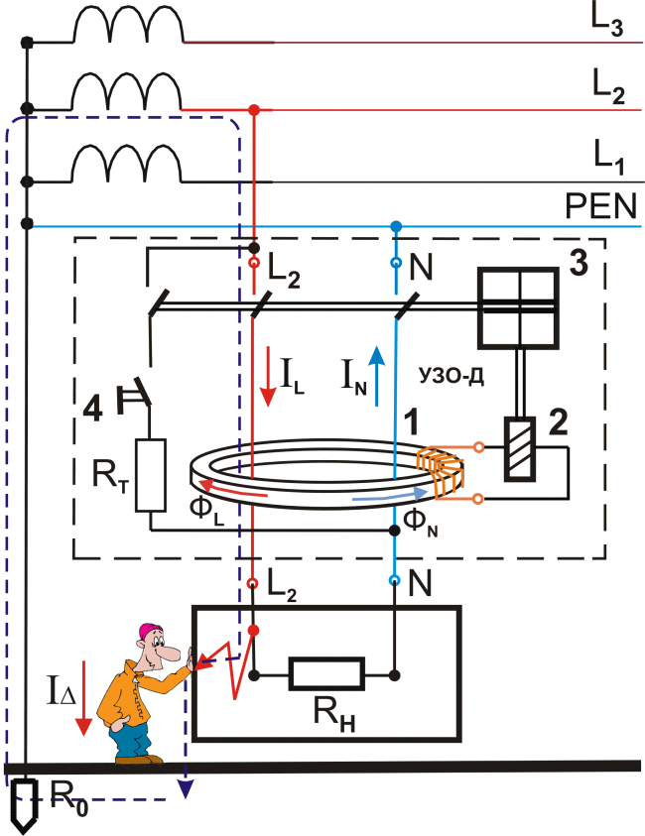
УСТРОЙСТВО ЗАЩИТНОГО ОТКЛЮЧЕНИЯ. ЭТО СЛЕДУЕТ ЗНАТЬ КАЖДОМУ
Важнейшим функциональным блоком (датчиком) УЗО является дифференциальный трансформатор тока 1.
В абсолютном большинстве УЗО, производимых и эксплуатируемых в настоящее время во всем мире, используется именно трансформатор тока в качестве датчика дифференциального тока.
Электромагнит (пороговый элемент) 2 выполняется, как правило, на чувствительных магнитоэлектрических реле прямого действия.
Исполнительный механизм (автоматический выключатель) 3 включает в себя силовую контактную группу с механизмом привода.
Кафедра ЛТ и ЭП Александр Слободянюк, e-mail: al.al.slob@gmail.com
В нормальном режиме, при отсутствии дифференциального тока — тока утечки, в силовой цепи по проводникам, проходящим сквозь окно магнитопровода трансформатора тока 1, протекает рабочий ток нагрузки.
Проводники, проходящие сквозь окно магнитопровода, образуют встречно включенные первичные обмотки дифференциального трансформатора тока!

Slide 47
УСТРОЙСТВО ЗАЩИТНОГО ОТКЛЮЧЕНИЯ. ЭТО СЛЕДУЕТ ЗНАТЬ КАЖДОМУ
Если обозначить ток, протекающий по направлению к нагрузке, как I_{L}, а от нагрузки как I_{N}, то можно записать равенство:
I_{L} = I_{N}.
Равные токи во встречно включенных обмотках наводят в магнитном сердечнике трансформатора тока равные, но векторно встречно направленные магнитные потоки Ф_{L} и Ф_{N}.
Результирующий магнитный поток в сердечнике — Ф_{Σ} равен нулю, ток во вторичной обмотке дифференциального трансформатора также равен нулю. Пусковой орган 2 находится в этом случае в состоянии покоя.
При прикосновении человека к открытым токопроводящим частям или к корпусу электроустановки, (на который произошел пробой изоляции по фазному проводнику) через УЗО кроме тока нагрузки I_{L}, протекает дополнительный ток — ток утечки (I∆), являющийся для трансформатора тока дифференциальным (разностным).
Кафедра ЛТ и ЭП Александр Слободянюк, e-mail: al.al.slob@gmail.com
Неравенство токов в первичных обмотках дифференциального трансформатора (I_{L} + I∆ в фазном проводнике и I_{N}, равный I_{L}, в нулевом рабочем проводнике) вызывает дисбаланс магнитных потоков и, как следствие, возникновение во вторичной обмотке индуцированного дифференциального тока.

Slide 48
УСТРОЙСТВО ЗАЩИТНОГО ОТКЛЮЧЕНИЯ. ЭТО СЛЕДУЕТ ЗНАТЬ КАЖДОМУ
Если этот ток превышает значение тока уставки порогового элемента пускового органа 2, последний срабатывает и воздействует на исполнительный механизм 3.
Исполнительный механизм, обычно состоящий из пружинного привода, спускового механизма и группы силовых контактов, размыкает электрическую цепь. В результате защищаемая УЗО электроустановка обесточивается!
Для осуществления периодического контроля исправности (работоспособности) УЗО предусмотрена цепь тестирования 4.
При нажатии кнопки «Тест» искусственно создается отключающий дифференциальный ток. Срабатывание УЗО означает, что оно в целом исправно!
Кафедра ЛТ и ЭП Александр Слободянюк, e-mail: al.al.slob@gmail.com
Устройство защитного отключения должно обеспечивать отключение неисправной электроустановки от источника питания за время от 0,05 до 0,2 секунд.

Slide 49
МЕЖДУНАРОДНАЯ КЛАССИФИКАЦИЯ ЭЛЕКТРИЧЕСКИХ СЕТЕЙ *
Для повышения безопасности приведенных выше сетей в России введен комплекс государственных стандартов на электроустановки зданий ГОСТ Р50571-94, он разработан на основе международных стандартов МЭК-364 «Электрические установки зданий».
Этот комплекс стандартов ориентирован в основном на электрические сети напряжением до 1000 В переменного тока и 1500 В постоянного тока.
СИСТЕМЫ ЗАЗЕМЛЕНИЯ ЭЛЕКТРИЧЕСКИХ СЕТЕЙ
Системы электроснабжения классифицируются Международной электротехнической комиссией (МЭК) в зависимости от способа заземления распределительной сети и примененных мер защиты от поражения электрическим током. Распределительные сети подразделяются на сети с заземленной нейтралью и сети и изолированной нейтралью.
Кафедра ЛТ и ЭП Александр Слободянюк, e-mail: al.al.slob@gmail.com
Стандарт МЭК-364 подразделяет распределительные сети, питающие здания и сооружения, в зависимости от конфигурации токоведущих проводников, включая нулевой рабочий (нейтральный) проводник, и типов систем заземления.

Slide 50
МЕЖДУНАРОДНАЯ КЛАССИФИКАЦИЯ ЭЛЕКТРИЧЕСКИХ СЕТЕЙ *
При этом используются следующие обозначения.
Первая буква характеризует связь с землей токоведущих проводников:
I - isolate (изолированный) показывает, что токоведущие проводники изолированны от земли;
T - terra (земля) показывает, что токоведущие проводники хотя бы одной точкой связаны с землей (заземленные сети).
Вторая буква характеризует связь с землей открытых проводящих частей (ОПЧ) и сторонних проводящих частей (СПЧ):
T - показывает, что ОПЧ и СПЧ связаны с землей (заземлены);
N - neutral (нейтральный) показывает, что ОПЧ и СПЧ связаны заземленной точкой сети посредством нулевого рабочего (N) или нулевого защитного (PE) проводников, при этом предполагается, что возможно совмещение в одном проводнике нулевого рабочего и нулевого защитного проводников PEN).
Кафедра ЛТ и ЭП Александр Слободянюк, e-mail: al.al.slob@gmail.com
Последующие буквы (если таковые имеются) – устройство нулевого рабочего и нулевого защитного проводников:
S - separate (раздельный) – функции нулевого защитного и нулевого рабочего проводников обеспечиваются раздельными проводниками;
C - commune (общий) - функции нулевого защитного и нулевого рабочего проводников объединены в одном проводнике (PEN – проводник).

Slide 51
МЕЖДУНАРОДНАЯ КЛАССИФИКАЦИЯ ЭЛЕКТРИЧЕСКИХ СЕТЕЙ *
T N – C – S
Отношение нейтрали к земле
Отношение корпуса приемника к земле
Выполнение общего защитного проводника
Выполнение раздельно рабочего и защитного проводника
Под сторонними проводящими частями (СПЧ) будем понимать проводящие части, которые не являются частью ЭУ, но на них может появиться электрический потенциал при определенных условиях.
Открытые проводящие части (ОПЧ) – доступные прикосновению проводящие части электроустановки, нормально не находящиеся под напряжением, но которые могут оказаться под напряжением при повреждении основной изоляции.
Кафедра ЛТ и ЭП Александр Слободянюк, e-mail: al.al.slob@gmail.com
СИСТЕМА TN
Питающие сети системы TN имеют непосредственно присоединенную к земле точку. Открытые проводящие части ЭУ присоединяются к этой точке посредством нулевых защитных проводников.
В зависимости от устройства нулевого рабочего и нулевого защитного проводников различают следующие типы систем заземления электрических сетей.

Slide 52
РАЗНОВИДНОСТИ СИСТЕМ ЭЛЕКТРОСНАБЖЕНИЯ *
Электрическая сеть с системой заземления TN-C-S (в начале сети нулевой рабочий и нулевой защитный проводники объединены):
1 – рабочее заземление источника питания; 2 – открытые проводящие части (корпуса ЭУ); А₁, А₂ электроустановки.
TV
А(L₁)
В(L₂)
С(L₃)
PEN
N
PE
1
PE
F
PE
F
R₀
А₁
2
А₂
2
Кафедра ЛТ и ЭП Александр Слободянюк, e-mail: al.al.slob@gmail.com
Электрическая сеть с системой заземления TN-C (нулевой рабочий и нулевой защитный проводники объединены по всей длине сети):
1 – рабочее заземление источника питания; 2 – открытые проводящие части (корпуса ЭУ); А₁, А₂ электроустановки.
TV
А(L₁)
В(L₂)
С(L₃)
PEN
1
PE
F
PE
F
R₀
А₁
А₂
2
2

Slide 53
РАЗНОВИДНОСТИ СИСТЕМ ЭЛЕКТРОСНАБЖЕНИЯ *
Электрическая сеть с системой заземления TN-S (нулевой рабочий и нулевой защитный проводники работают раздельно):
1 – рабочее заземление источника питания; 2 – открытые проводящие части (корпуса ЭУ); А₁, А₂, А₃ электроустановки.
TV
TV
А(L₁)
А(L₁)
В(L₂)
В(L₂)
С(L₃)
С(L₃)
N
PE
PE
1
1
PE
F
PE
F
PE
F
R₀
R₀
А₂
А₃
2
А₁
2
2
СИСТЕМА TT
Кафедра ЛТ и ЭП Александр Слободянюк, e-mail: al.al.slob@gmail.com
Электрическая сеть системы TT имеет точку, непосредственно связанную с землей, а открытые проводящие части (корпуса ЭУ) заземлены посредством защитного заземления Rз, электрически не связанного с рабочим заземлением нейтрали R₀.
TV
А(L₁)
В(L₂)
С(L₃)
Электрическая сеть с системой заземления TT:
1 – рабочее заземление источника питания; 2 – открытые проводящие части (корпуса ЭУ); 3-заземление корпуса ЭУ (защитное заземление) А - электроустановка.
N
1
F
R₀
2
А
R_{З}
3

Slide 54
РАЗНОВИДНОСТИ СИСТЕМ ЭЛЕКТРОСНАБЖЕНИЯ. СИСТЕМА ЗАЗЕМЛЕНИЯ IT *
Электрическая сеть системы IT не имеет непосредственной связи токоведущих частей с землей, а открытые проводящие части ЭУ заземлены. Первая буква I означает, что токоведущие проводники (части) сети изолированы от земли – отделены воздушным промежутком или устройством с большим сопротивлением, на несколько порядков больше, чем R₀.
TV
TV
А(L₁)
А(L₁)
В(L₂)
В(L₂)
С(L₃)
С(L₃)
Кафедра ЛТ и ЭП Александр Слободянюк, e-mail: al.al.slob@gmail.com
PE
RА
PE
1
А₁
3
1
А₂
R_{З}
R_{З}
2
2
Электрическая сеть с системой заземления IT:
1 – открытые проводящие части (корпуса ЭУ); 2 – заземление корпусов ЭУ (защитное заземление); 3 – заземляющий реактор RA, изолирующий токоведущие проводники сети от земли; А₁, А₂, электроустановки.
Опасность поражения электрическим током существенно зависит и от типа помещения в котором эксплуатируется ЭУ, это необходимо учитывать при проектировании и эксплуатации электрических сетей и электроустановок.

Slide 55
КЛАССИФИКАЦИЯ ПОМЕЩЕНИЙ ПО ЭЛЕКТРОБЕЗОПАСНОСТИ
ГРУППА ПОМЕЩЕНИЙ | ХАРАКТЕРИСТИКА ПОМЕЩЕНИЙ
1. Помещения с повышенной опасностью | Помещения, характеризующиеся наличием одного из следующих условий, создающих повышенную опасность: 1) сырость ( относительная влажность более 75% ); 2) токопроводящие полы (металлические, земляные, железобетонные, кирпичные и т. д.); 3) высокая температура воздуха ( более +35^{о}С); 4) токопроводящая пыль; 5) возможность одновременного прикосновения человека к металлическим корпусам ЭУ (открытым проводящим частям) и к заземленным металлоконструкциям зданий.
2. Помещения особо опасные | 1) особая сырость (отн. влажность воздуха близка к 100% ); 2) химически активная или органическая среда (разрушающие изоляцию и токоведущие части ЭУ); 3) одновременно два и более условий повышенной опасности. Территория открытых ЭУ в отношении опасности поражения людей электрическим током приравнивается к особо опасным помещениям.
3. Помещения без повышен –ной опасности | Помещения, в которых отсутствуют условия, создающие повышенную или особую опасность.
Кафедра ЛТ и ЭП Александр Слободянюк, e-mail: al.al.slob@gmail.com

Slide 56
КЛАССИФИКАЦИЯ ОБОРУДОВАНИЯ ПО СПОСОБУ ЗАЩИТЫ ОТ ПОРАЖЕНИЯ ЭЛЕКТРИЧЕСКИМ ТОКОМ
Согласно ГОСТ Р МЭК 536-94.
Класс 0 - защита обеспечивается основной изоляцией (отсутствует электрическое соединение открытых проводящих частей, если таковые имеются, с защитным проводником).
Класс I - защита обеспечивается основной изоляцией и соединением открытых проводящих частей, доступных прикосновению, с защитным проводником стационарной проводки.
Кафедра ЛТ и ЭП Александр Слободянюк, e-mail: al.al.slob@gmail.com
Класс II - защита обеспечивается применением двойной или усиленной изоляции ( отсутствуют средства защитного заземления ).
Класс III - защита основана на питании от источника безопасного сверхнизкого напряжения ( не возникают напряжения выше безопасного сверхнизкого напряжения ).

Slide 57
КОНТРОЛЬ СОПРОТИВЛЕНИЯ ИЗОЛЯЦИИ МЕТОДОМ «ТРЁХ ВОЛЬТМЕТРОВ»
Контроль осуществляется включением в «звезду» трёх вольтметров («земляных» вольтметров).
TV
А
В
С
U_{C}
U_{B}
U_{A}
R_{из.C}
R_{из.B}
R_{из.A}
Кафедра ЛТ и ЭП Александр Слободянюк, e-mail: al.al.slob@gmail.com
При уменьшении сопротивления изоляции фазы А:
U_{A} < U_{Ф}; U_{B} ,U_{C} > U_{Ф}.
При замыкании фазы A на землю!:
U_{A} = 0; U_{B} = U_{C =} U_{Л.}

Slide 58



ОРГАНИЗАЦИЯ БЕЗОПАСНОЙ ЭКСПЛУАТАЦИИ ЭЛЕКТРОУСТАНОВОК
Электроустановки должны эксплуатироваться в соответствии с нормативными документами по Электробезопасности:
1. Правила устройства электроустановок (ПУЭ) 2002 г.
2. Правила технической эксплуатации (ПТЭЭП) электроустановок потребителей – 2003 г.
Кафедра ЛТ и ЭП Александр Слободянюк, e-mail: al.al.slob@gmail.com
3. Межотраслевые правила по охране труда (правила безопасности) (ПТБ) при эксплуатации электроустановок – 2013 г.

Slide 59

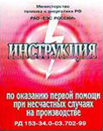
ОРГАНИЗАЦИЯ БЕЗОПАСНОЙ ЭКСПЛУАТАЦИИ ЭЛЕКТРОУСТАНОВОК
4. Инструкция по применению и испытанию средств защиты, используемых в электроустановках.
5. Межотраслевая инструкция по оказанию первой помощи при несчастных случаях на производстве.
Кафедра ЛТ и ЭП Александр Слободянюк, e-mail: al.al.slob@gmail.com
К обслуживанию электроустановок допускаются лица не моложе 18 лет, прошедшие медицинскую комиссию и имеющие квалификационную группу по технике безопасности.

Slide 60
ОРГАНИЗАЦИЯ ЭЛЕКТРОХОЗЯЙСТВА ПО ЭКСПЛУАТАЦИИ ЭЛЕКТРОУСТАНОВОК *
АДМИНСТРАТИВНО – ТЕХНИЧЕСКИЙ ПЕРСОНАЛ
ОТВЕТСТВЕННЫЙ ЗА ЭЛЕКТОХОЗЯЙСТВО
ЭЛЕКТРОТЕХНИЧЕСКИЙ
ПЕРСОНАЛ
ЭЛЕКТРОТЕХНОЛОЧЕСКИЙ
ПЕРСОНАЛ
НЕЭЛЕКТРОТЕХНИЧЕСКИЙ
ПЕРСОНАЛ
Кафедра ЛТ и ЭП Александр Слободянюк, e-mail: al.al.slob@gmail.com
ОПЕРАТИВНЫЙ
ПЕРСОНАЛ
ОПЕРАТИВНО-
РЕМОНТНЫЙ
ПЕРСОНАЛ
РЕМОНТНЫЙ
ПЕРСОНАЛ

Slide 61
РАБОТЫ ПО ЭКСПЛУАТАЦИИ ЭЛЕКТРООБОРУДОВАНИЯ *
ЭКСПЛУАТАЦИЯ ЭЛЕКТРООБОРУДОВАНИЯ
ОПЕРАТИВНОЕ ОБСЛУЖИВАНИЕ: (ОСМОТРЫ, ОПЕРАТИВНЫЕ ПЕРЕКЛЮЧЕНИЯ).
РЕМОНТНО -НАЛАДОЧНЫЕ РАБОТЫ
Кафедра ЛТ и ЭП Александр Слободянюк, e-mail: al.al.slob@gmail.com

Slide 62
РАБОТЫ ПО ЭКСПЛУАТАЦИИ ЭЛЕКТРООБОРУДОВАНИЯ.
ОПЕРАТИВНОЕ ОБСЛУЖИВАНИЕ *
При оперативном обслуживании запрещается выполнять работы на этом оборудовании, за исключением аварийных случаев.
ЗАПРЕЩАЕТСЯ:
Снимать ограждения токоведущих и вращающихся частей.
Проникать за ограждения.
Кафедра ЛТ и ЭП Александр Слободянюк, e-mail: al.al.slob@gmail.com
Касаться токоведущих частей.
Приближаться к токоведущим частям на опасное расстояние.
Смена сгоревших плавких вставок предохранителей должна производится при снятом напряжении, а если это невозможно, то работа выполняется в диэлектрических перчатках и очках.

Slide 63
РАБОТЫ ПО ЭКСПЛУАТАЦИИ ЭЛЕКТРООБОРУДОВАНИЯ.
РЕМОНТНО – НАЛАДОЧНЫЕ РАБОТЫ *
Ремонтно – наладочные разделяются на следующие категории:
1. Работы, выполняемые при полном или частичном снятии напряжения.
2. Работы, выполняемые без снятия напряжения.
До начала работ выполняют технические и организационные мероприятия:
Технические мероприятия: отключение оборудования, установка временных ограждений, вывешивание знаков безопасности, проверка отсутствия напряжения, установка переносного заземления.
Кафедра ЛТ и ЭП Александр Слободянюк, e-mail: al.al.slob@gmail.com
Организационные мероприятия: назначение ответственного лица, выдача наряда, подготовка рабочего места, надзор за работами.
Ответственными за безопасное ведение работ являются лица от выдающего наряд до исполнителя.

Slide 64
РАБОТЫ ПО ЭКСПЛУАТАЦИИ ЭЛЕКТРООБОРУДОВАНИЯ.
ПЛАКАТЫ БЕЗОПАСНОСТИ
На ключах управления, приводах разъединителей, выключателей и рубильников, на основании предохранителей вывешивают запрещающие плакаты безопасности, а на ограждениях и дверях распределительных устройств - предостерегающие плакаты.
ЗАПРЕЩАЮЩИЕ ПЛАКАТЫ
НЕ ВКЛЮЧАТЬ! РАБОТАЮТ ЛЮДИ
НЕ ВКЛЮЧАТЬ! РАБОТА НА ЛИНИИ
Кафедра ЛТ и ЭП Александр Слободянюк, e-mail: al.al.slob@gmail.com
ПРЕДОСТЕРЕГАЮЩИЕ ПЛАКАТЫ
СТОЙ!
Опасно
для жизни!
СТОЙ!
Высокое
напряжение!
Вывешивает и снимает плакаты только работающий на этом объекте персонал; запрещается снимать и передвигать плакаты!

Slide 65
РАБОТЫ ПО ЭКСПЛУАТАЦИИ ЭЛЕКТРООБОРУДОВАНИЯ.
БЕЗОПАСНОСТЬ ПРИ РАБОТЕ ВБЛИЗИ ТОКОВЕДУЩИХ ЧАСТЕЙ И ПОД НАПРЯЖЕНИЕМ *
Работы вблизи токоведущих частей и под напряжением должны производится только по наряду! Работающие должны иметь одежду с застёгнутыми рукавами и головной убор.
При работе без снятия напряжения вблизи токоведущих частей, находящихся под напряжением, должны быть выполнены мероприятия:
1. Безопасное расположение работающих лиц по отношению к токоведущим частям ( в высоковольтных линиях до 15 кВ - не ближе 0,7 м).
Кафедра ЛТ и ЭП Александр Слободянюк, e-mail: al.al.slob@gmail.com
2. Организация непрерывного надзора за работающими!
3. Применение основных и дополнительных электрозащитных средств.

Slide 66
РАБОТЫ ПО ЭКСПЛУАТАЦИИ ЭЛЕКТРООБОРУДОВАНИЯ.
РАСПОЛОЖЕНИЕ РАБОТАЮЩИХ ПО ОТНОШЕНИЮ К ТОКОВЕДУЩИМ ЧАСТЯМ *
Лица, производящие работу вблизи токоведущих частей, находящихся под напряжением, должны располагаться так, чтобы токоведущие части были перед ними и только с одной боковой стороны.
ЗАПРЕЩАЕТСЯ!
ЗАПРЕЩАЕТСЯ!
ЗАПРЕЩАЕТСЯ!
Кафедра ЛТ и ЭП Александр Слободянюк, e-mail: al.al.slob@gmail.com
1. Производить работу, если токоведущие части расположены сзади или с двух боковых сторон.
2. Производить работу в согнутом положении, если при выпрямлении создаётся опасность прикосновения к токоведущим частям.

Slide 67
РАБОТЫ ПО ЭКСПЛУАТАЦИИ ЭЛЕКТРООБОРУДОВАНИЯ.
РАБОТЫ НА ТОКОВЕДУЩИХ ЧАСТЯХ, НАХОДЯЩИХСЯ ПОД НАПРЯЖЕНИЕМ *
Работы на токоведущих частях, находящихся под напряжением должны производится с применением ОСНОВНЫХ и ДОПОЛНИТЕЛЬНЫХ ЭЛЕКТРОЗАЩИТНЫХ СРЕДСТВ!
Допускается приближение рук работающих к токоведущим частям, находящимся под напряжением только на длину изолирующей части защитных средств (токоизмерительных и изолирующих клещей, указателей напряжения, изолирующих штанг и т.п.).
Кафедра ЛТ и ЭП Александр Слободянюк, e-mail: al.al.slob@gmail.com
В помещениях особо сырых, с токопроводящей пылью, едкими парами, а также в помещениях, опасных в отношении пожара, производство работ на не отключенных токоведущих частях – ЗАПРЕЩАЕТСЯ!

Slide 68
ВИДЫ СРЕДСТВ ЗАЩИТЫ
ЭЛЕКТРОЗАЩИТНЫЕ СРЕДСТВА
ПО ПРИНЦИПУ ДЕЙСТВИЯ ДЕЛЯТ:
ИЗОЛИРУЮЩИЕ: (диэлектрические перчатки, указатели напряжения, токоизмерительные клещи и т.д.);
ОГРАЖДАЮЩИЕ: (щиты, ширмы, изолирующие колпаки, переносные заземления, знаки и плакаты безопасности);
ВСПОМОГАТЕЛЬНЫЕ: (защитные очки, противогазы, предохранительные пояса, страхующие канаты).
Кафедра ЛТ и ЭП Александр Слободянюк, e-mail: al.al.slob@gmail.com
ЭЛЕКТРОЗАЩИТНЫЕ СРЕДСТВА
ПО ФУНКЦИОНАЛЬНОМУ НАЗНАЧЕНИЮ:
ОСНОВНЫЕ
ДОПОЛНИТЕЛЬНЫЕ

Slide 69
ЭЛЕКТРОЗАЩИТНЫЕ СРЕДСТВА
ОСНОВНЫЕ СРЕДСТВА длительно выдерживают рабочее напряжение и позволяют работать на токоведущих частях, а ДОПОЛНИТЕЛЬНЫЕ - усиливают действие основных.
ДЛЯ ЭЛЕКТРОУСТАНОВОК НАПРЯЖЕНИЕМ ВЫШЕ 1000 В:
ОСНОВНЫЕ СРЕДСТВА: оперативные и измерительные штанги, токоизмерительные клещи, указатели напряжения, изолирующие устройства и приспособления для работ на воздушных линиях с непосредственным прикосновением к токоведущим частям.
Кафедра ЛТ и ЭП Александр Слободянюк, e-mail: al.al.slob@gmail.com
ДОПОЛНИТЕЛЬНЫЕ СРЕДСТВА: диэлектрические перчатки, боты, галоши, коврики, индивидуальные экранирующие комплекты, изолирующие подставки и накладки.

Slide 70
ЭЛЕКТРОЗАЩИТНЫЕ СРЕДСТВА
ДЛЯ ЭЛЕКТРОУСТАНОВОК НАПРЯЖЕНИЕМ ДО 1000 В:
ОСНОВНЫЕ СРЕДСТВА: диэлектрические перчатки, слесарно-монтажный инструмент с диэлектрическими ручками, указатели напряжения, токоизмерительные клещи.
Кафедра ЛТ и ЭП Александр Слободянюк, e-mail: al.al.slob@gmail.com
ДОПОЛНИТЕЛЬНЫЕ СРЕДСТВА: диэлектрические боты, галоши, коврики, изолирующие подставки и накладки.

Slide 71

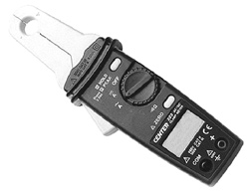
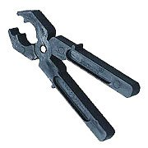
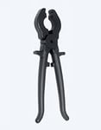
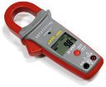
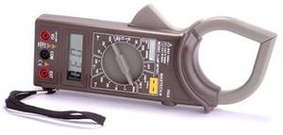



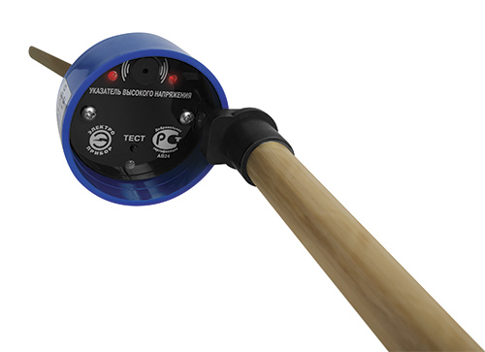
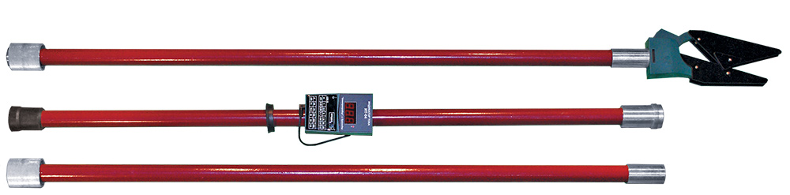
ЭЛЕКТРОЗАЩИТНЫЕ СРЕДСТВА
а) – изолирующая штанга;
б) – электроизмерительные клещи;
в) – изолирующие клещи;
Кафедра ЛТ и ЭП Александр Слободянюк, e-mail: al.al.slob@gmail.com
г) - измерители напряжения до 1000 В;
д) – измерители напряжения выше 1000 В;

Slide 72












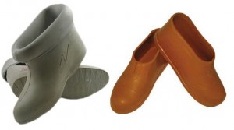
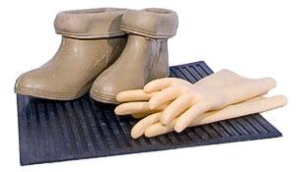
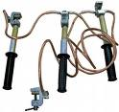
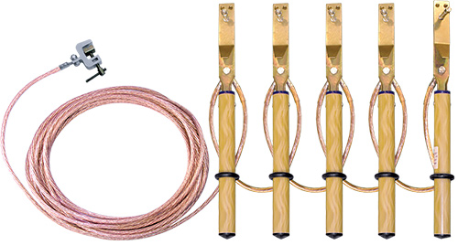
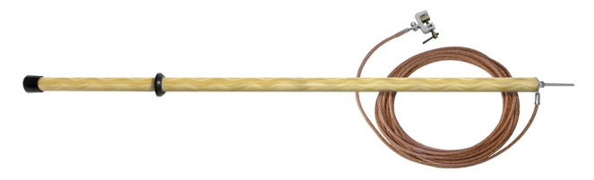
ЭЛЕКТРОЗАЩИТНЫЕ СРЕДСТВА
е) – инструмент с изолированными ручками;
Кафедра ЛТ и ЭП Александр Слободянюк, e-mail: al.al.slob@gmail.com
ж) – диэлектрические перчатки, боты, галоши, коврики;
з) – переносные заземления - закоротки.

Slide 73
ЭЛЕКТРОЗАЩИТНЫЕ СРЕДСТВА. ОПИСАНИЕ
ИЗОЛИРУЮЩИЕ ШТАНГИ предназначены для выполнения оперативной работы и для наложения заземления.
ИЗОЛИРУЮЩИЕ КЛЕЩИ применяют для операций с предохранителями, установки и снятия изолирующих накладок.
ЭЛЕКТРОИЗМЕРИТЕЛЬНЫЕ КЛЕЩИ предназначены для измерения тока, напряжения и мощности в электрических сетях без нарушения их целости.
Кафедра ЛТ и ЭП Александр Слободянюк, e-mail: al.al.slob@gmail.com
УКАЗАТЕЛИ НАПРЯЖЕНИЯ предназначены для определения наличия напряжения, принцип их работы основан на свечении газоразрядной индикаторной лампы при протекании через неё ёмкостного тока.

Slide 74
ЭЛЕКТРОЗАЩИТНЫЕ СРЕДСТВА. ОПИСАНИЕ
ДИЭЛЕКТРИЧЕСКИЕ РЕЗИНОВЫЕ КОВРИКИ применяют в закрытых электроустановках, кроме особо сырых помещений, где необходимо использовать изолирующие подставки. Изолирующие подставки состоят из настила, укреплённого на опорных изоляторах.
ВРЕМЕННЫЕ ОГРАЖДЕНИЯ - это щиты и ширмы. Щиты высотой 1,7 м изготавливают из сухого дерева без металлических креплений и окрашивают масляной краской.
Кафедра ЛТ и ЭП Александр Слободянюк, e-mail: al.al.slob@gmail.com
ИЗОЛИРУЮЩИЕ НАКЛАДКИ изготовляют из резины или текстолита. Они служат для предохранения от случайного прикосновения к токоведущим частям.

Slide 75
ЭЛЕКТРОЗАЩИТНЫЕ СРЕДСТВА. ОПИСАНИЕ
ПЕРЕНОСНЫЕ ЗАЗЕМЛЕНИЯ - ЗАКОРОТКИ предназначены для защиты людей, работающих на отключённых токоведущих частях, от ошибочно поданного напряжения. Переносное заземление замыкает токоведущие части накоротко с одновременным подсоединением к «земле». При наложении заземления – сначала заземление следует соединить с «землей», затем проверить отсутствие напряжения, после чего наложить на токоведущие части. При ошибочном включении такой линии происходит автоматическое отключение установки!
Кафедра ЛТ и ЭП Александр Слободянюк, e-mail: al.al.slob@gmail.com
ЭЛЕКТРОЗАЩИТНЫЕ СРЕДСТВА периодически проходят испытания на специальных высоковольтных установках.
Диэлектрические перчатки – 2 раза в год.
Галоши – 1 раз в год.
Боты – 1 раз в 3 года.
Указатели напряжения – 1 раз в год.
Инструмент с диэлектрическими ручками – 1 раз в год.

Slide 76
ОРГАНИЗАЦИОННЫЕ ЗАЩИТНЫЕ МЕРОПРИЯТИЯ ОТ ПОРАЖЕНИЯ ЭЛЕКТРИЧЕСКИМ ТОКОМ
ОБУЧЕНИЕ (анализ принципов безопасной работы, моральное воздействие ).
АТТЕСТАЦИЯ (проверка знаний, присвоение квалификационной группы по электробезопасности I-V ).
ИНСТРУКТАЖИ (вводный, текущий) - привязка общих знаний к предстоящей конкретной деятельности.
Кафедра ЛТ и ЭП Александр Слободянюк, e-mail: al.al.slob@gmail.com
ПРОВЕРКИ (плановые, контрольные).
ПОТ РМ – 328 - 2013 Правила по охране труда при эксплуатации электроустановок.

Slide 77
ТЕХНИЧЕСКИЕ ЗАЩИТНЫЕ МЕРОПРИЯТИЯ ОТ ПОРАЖЕНИЯ ЭЛЕКТРИЧЕСКИМ ТОКОМ
1) ИСКЛЮЧЕНИЕ (уменьшение вероятности) прикосновения к неизолированным токоведущим частям вообще или только находящимися под рабочим напряжением.
2) ИСКЛЮЧЕНИЕ (уменьшение вероятности) выноса напряжения сети на нетоковедущие части.
3) Уменьшения величины напряжения прикосновения.
Кафедра ЛТ и ЭП Александр Слободянюк, e-mail: al.al.slob@gmail.com
4) Уменьшения длительности протекания тока через тело человека опасного для жизни.
СПАСИБО ЗА ВНИМАНИЕ !!!

Slide 78
Материал по теме: «ЭЛЕКТРОБЕЗОПАСНОСТЬ» закончен!
СПАСИБО ЗА ВНИМАНИЕ !!!
Кафедра ЛТ и ЭП Александр Слободянюк, e-mail: al.al.slob@gmail.com

